Slide 1
ALT, aber gut
Alternativtexte verständlich schreiben
weiter

Slide 2
Was ist ein Alternativtext?
Ein Alternativtext beschreibt die durch ein Bild vermittelte Information als Text.
Mehr Informationen zu Alternativtexten
zurück
Zum Spiel

Slide 3
Was ist ein Alternativtext?
Für eine barrierefreie Darstellung muss jedes Element über mindestens zwei Sinne wahrnehmbar sein. Das visuelle Bild braucht eine alternativ wahrnehmbare Version: auditiv oder taktil.
Alternativtexte werden „unsichtbar“ für sehende Menschen bei Bildern im Code hinterlegt. Assistive Technologien wie Screenreader oder Braille-Zeilen ermöglichen automatisch die alternative Wahrnehmung, wenn der Alternativtext korrekt hinterlegt und sinnvoll gestaltet ist.
Zurück zum Spiel

Slide 4
Was wäre wenn …
… wir nur den Alternativtext kennen.
Wissen wir wie das Bild aussieht?
Wann ist ein Alternativtext gut?
In zehn Beispielen kannst du dein Wissen prüfen und erweitern.
zurück
weiter

Slide 5
Level 1
Jemand hat einen Alternativtext erstellt.
Findest du das dazu passende Bild?
zurück
Los geht's mit Level 1

Slide 6
Beispiel 1: Alternativtext
Hände mit einem roten Herz.
zurück
weiter

Slide 7
Beispiel 1: Fehler
Das war leider nicht richtig. Versuche es noch einmal.
Der Alternativtext lautet:
Hände mit einem roten Herz.
Neuer Versuch

Slide 8

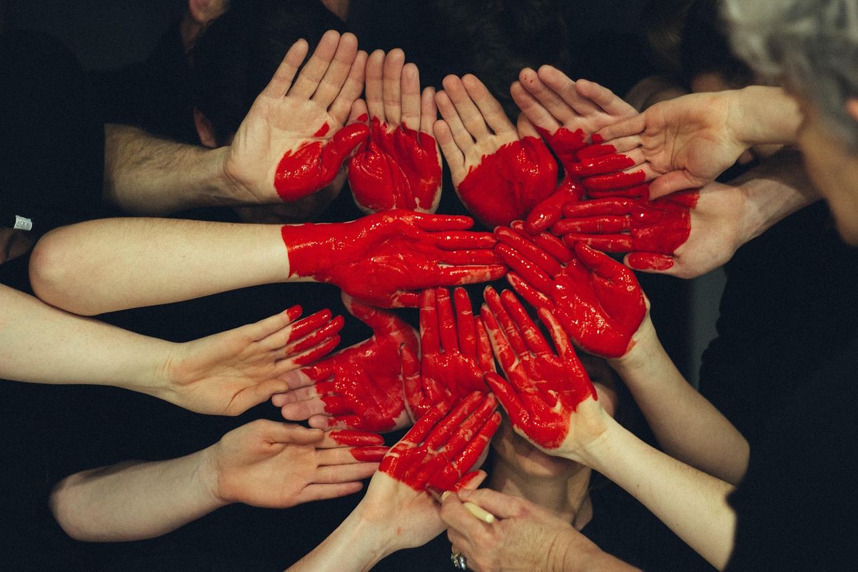


Beispiel 1 – Challenge
Hände mit einem roten Herz.

Slide 9
Beispiel 1:
Richtig! Aber der Alternativtext war zu allgemein.
zum besseren
Alternativtext
zurück

Slide 10
Beispiel 1 - Guter Alternativtext
Mehrere Hände, teils mit roter Farbe bedeckt, formen gemeinsam ein Herz.
mehr zu: Was macht einen guten Alternativtext aus?
zurück
weiter

Slide 11
Was macht einen guten Alternativtext aus?
Die hier gezeigten besseren Alternativtexte sind nicht die einzig wahre Wahrheit. Aber sie sind Beispiele guter Alternativtexte.
Ein Alternativtext sollte in 1 bis 2 Sätzen oder einer kurzen Wortgruppe den Kern des Bildes wiedergeben, ohne das Bild zu interpretieren oder zu bewerten.
zurück
weiter

Slide 12
Beispiel 2 - Alternativtext
eine Katze
zurück
weiter

Slide 13
Beispiel 2: Fehler
Das war leider nicht richtig. Versuche es noch einmal.
Der Alternativtext lautet:
eine Katze
Neuer Versuch

Slide 14
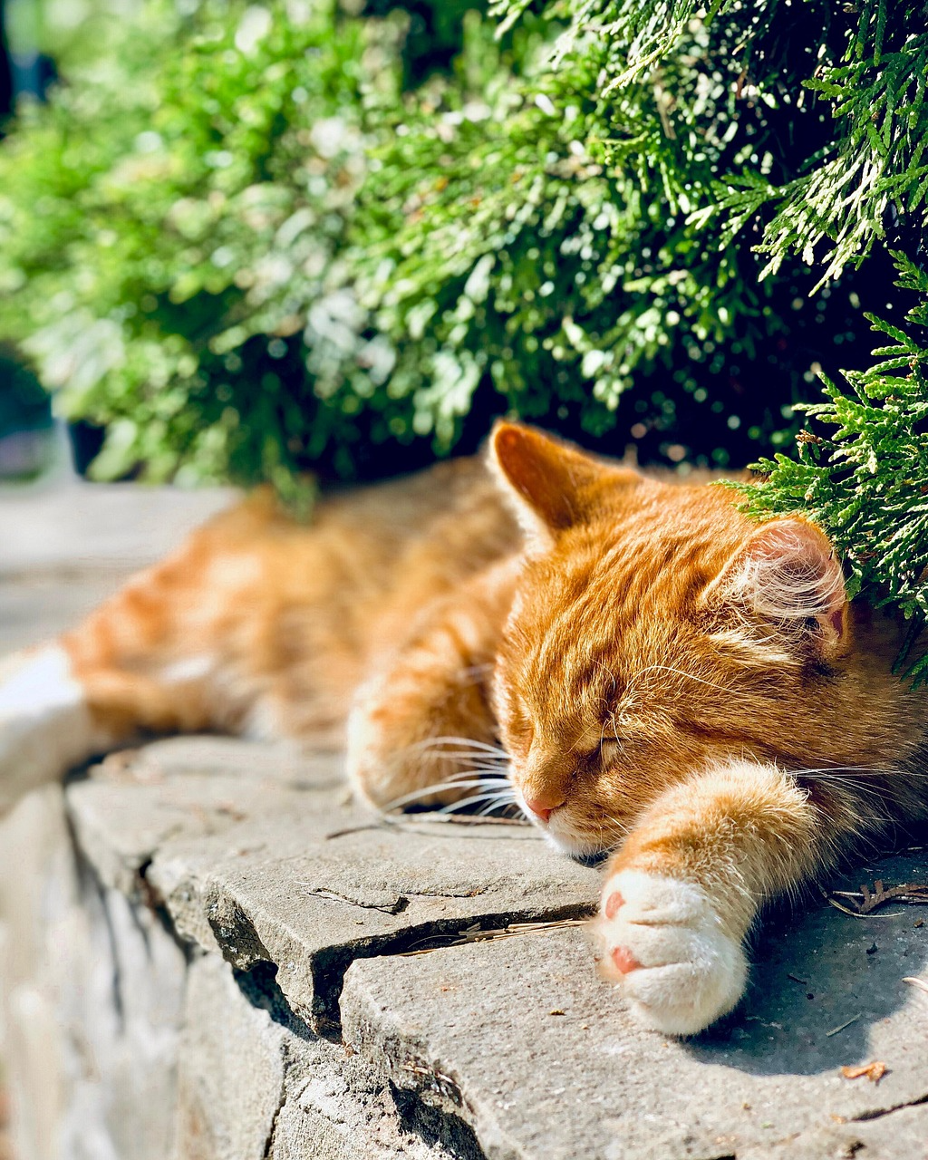
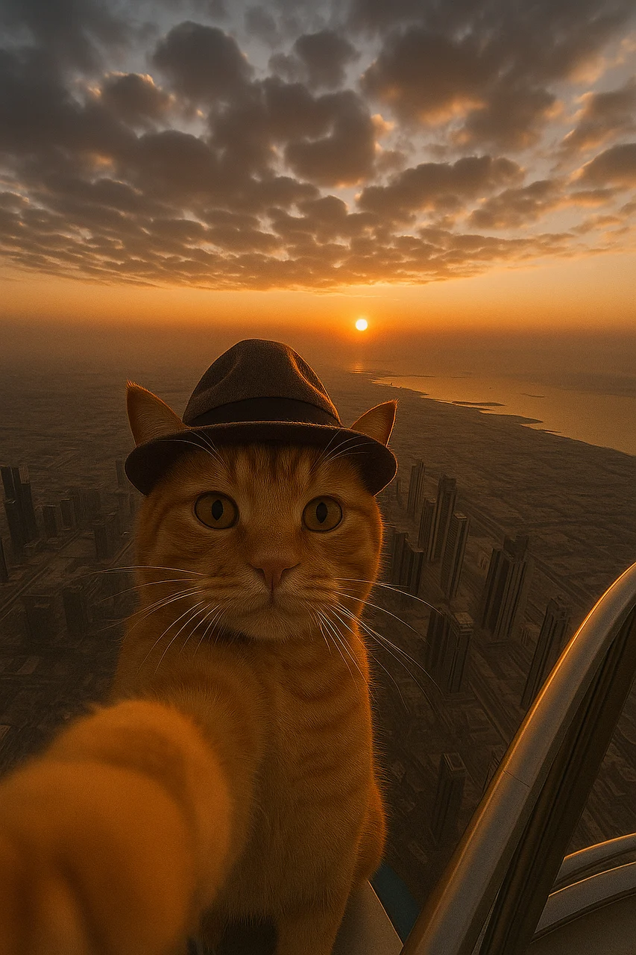
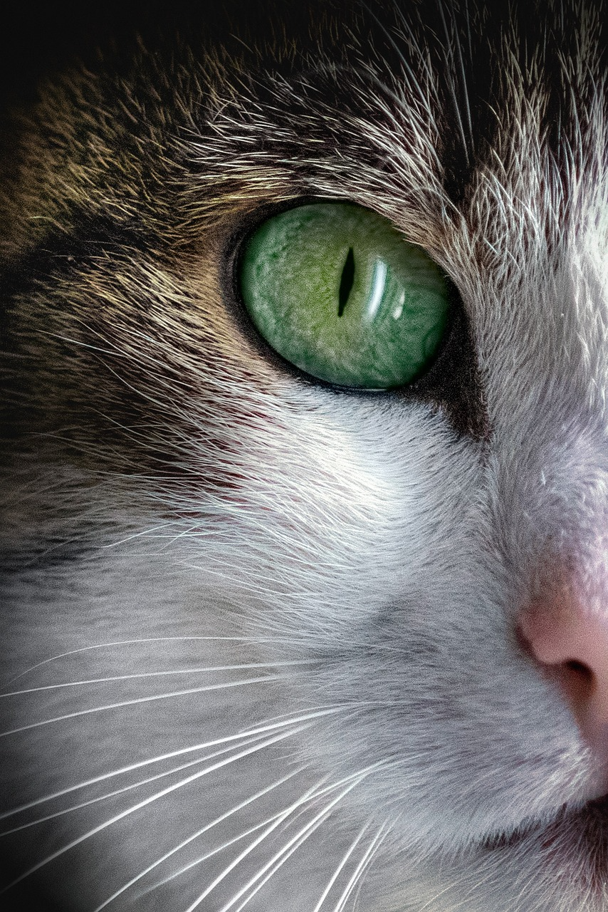
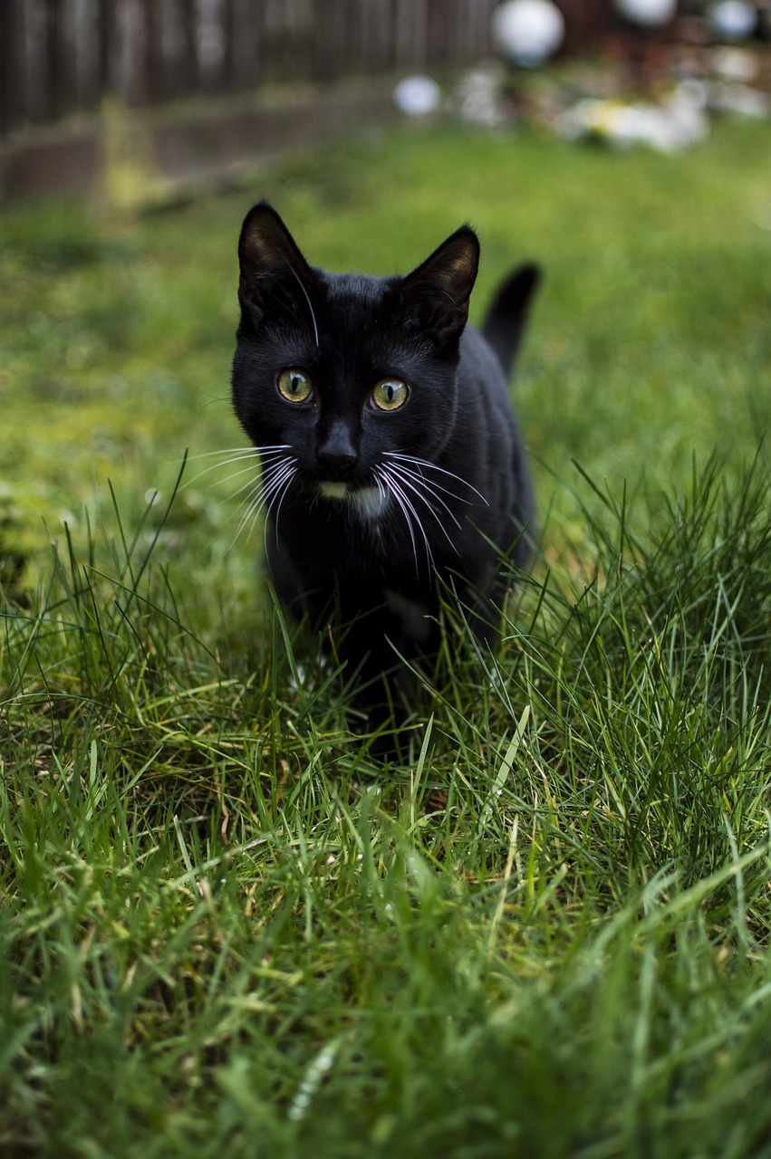
Beispiel 2 - Challenge
eine Katze

Slide 15
Beispiel 2:
Richtig! Der Alternativtext war aber auch hier zu allgemein. Wie geht es besser?
zum besseren
Alternativtext
zurück

Slide 16
Beispiel 2 - Guter Alternativtext
Eine orangefarbene Katze schläft in der Sonne auf einer Steinmauer neben grünen Sträuchern.
mehr zu: Alternativtext im Kontext
zurück
weiter

Slide 17
Alternativtext im Kontext
Wenn das Bild bereits in einem dazugehörigen Text beschrieben wurde, es also schon eine alternative Informationsvermittlung für das Bild gibt, darf der Alternativtext einen anderen Inhalt haben.
Er sollte jedoch weiterhin den Bildinhalt beschreiben.
zurück
weiter

Slide 18
Beispiel 3 – ein mit KI erstellter Alternativtext
Reflexion von zwei Personen und einer spanischen Flagge in einer Wasserpfütze auf Kopfsteinpflaster.
zurück
weiter

Slide 19
Beispiel 3: Fehler
Das war leider nicht richtig. Versuche es noch einmal.
Der Alternativtext lautet:
Reflexion von zwei Personen und einer spanischen Flagge in einer Wasserpfütze auf Kopfsteinpflaster.
Neuer Versuch

Slide 20
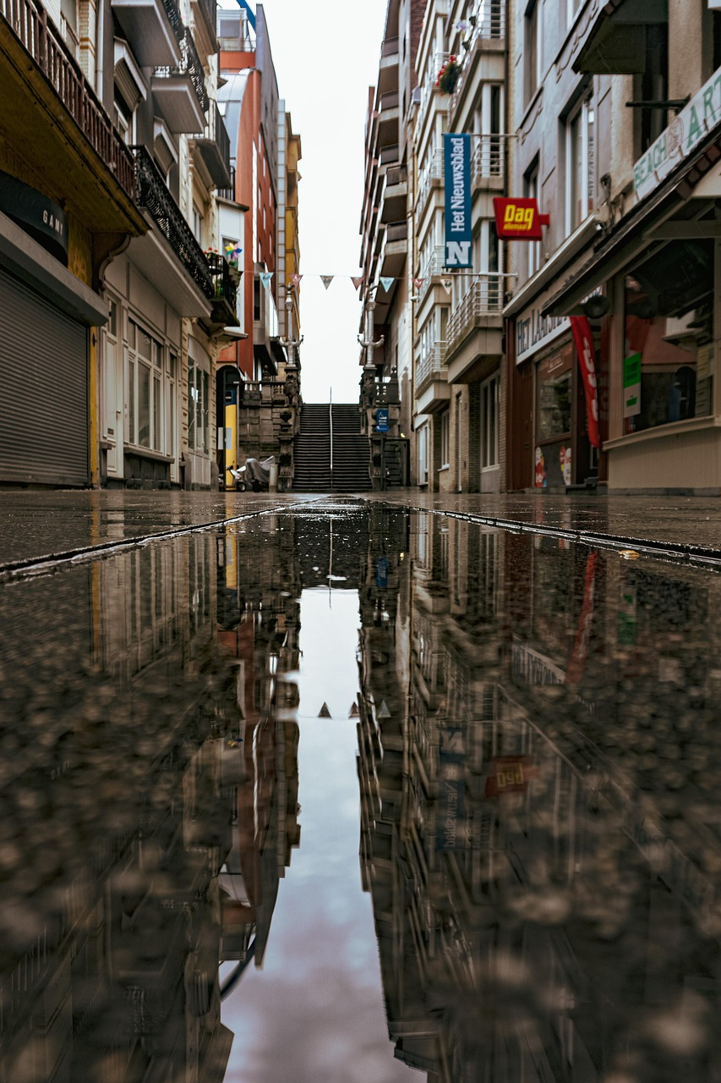
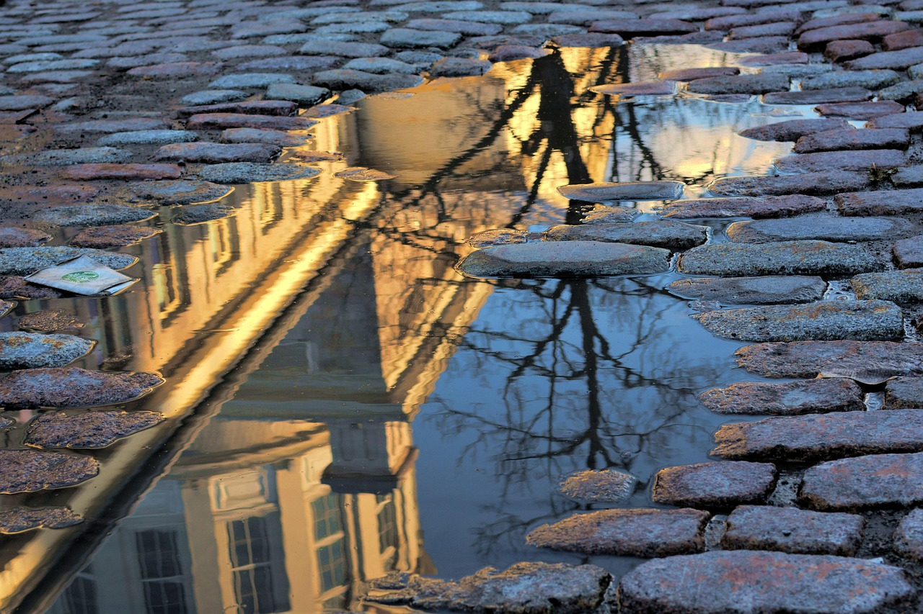
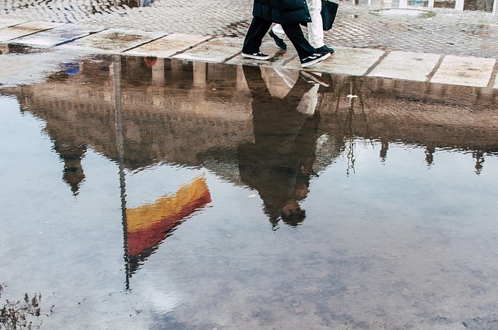
Beispiel 3 - Challenge
Reflexion von zwei Personen und einer spanischen Flagge in einer Wasserpfütze auf Kopfsteinpflaster.

Slide 21
Beispiel 3:
Richtig! Aber Vorsicht: Mit KI generierte Alternativtexte müssen immer überprüft werden.
zum besseren
Alternativtext
zurück

Slide 22
Beispiel 3 - Guter Alternativtext
Reflexion des Reichstagsgebäudes und der deutschen Flagge in einer Pfütze.
mehr zu: Alternativtexte mit KI erstellen
zurück
weiter zu Level 2

Slide 23
Alternativtexte mit KI erstellen
Die Verwendung von Künstlicher Intelligenz kann eine gute Starthilfe sein, besonders wenn man viele Bilder oder wenig Zeit hat.
Automatisch erstellte Inhalte müssen aber immer geprüft werden.
zurück
weiter

Slide 24
Level 2
Wie lautet der Alternativtext zum Bild?
Ergänze den Lückentext (in Gedanken).
zurück
Los geht's mit Level 2

Slide 25
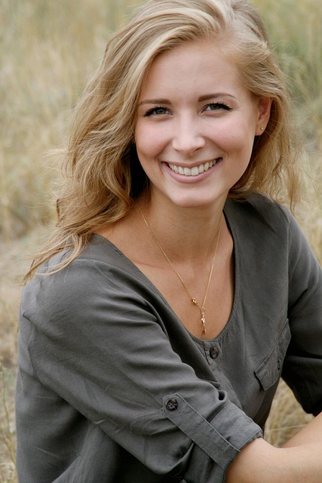
Beispiel 4 – Alternativtext ergänzen
Portrait einer ______ mit blonden, welligen _______, die ein graues ______ und eine goldene ____________ trägt. Der _____________ besteht aus unscharfem, trockenem Gras.
zurück
zur Lösung

Slide 26
Beispiel 4 – Alternativtext Lösung
Portrait einer Frau mit blonden, welligen Haaren, die ein graues Shirt und eine goldene Halskette trägt. Der Hintergrund besteht aus unscharfem, trockenem Gras.
zurück
weiter

Slide 27
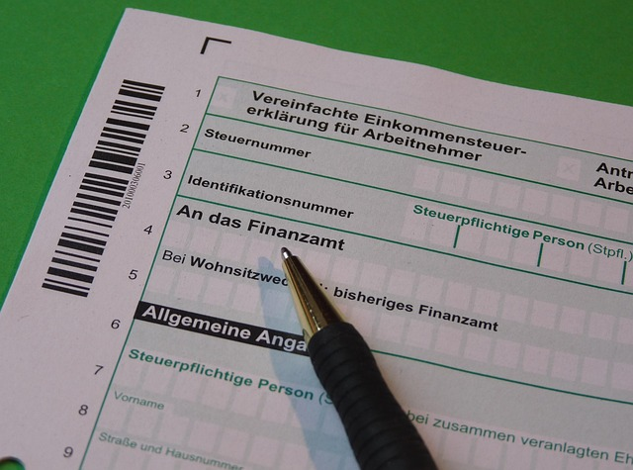
Beispiel 5 – Alternativtext ergänzen
____________ zur vereinfachten Einkommensteuererklärung für ________________ mit _________ für Steuernummer und Identifikationsnummer. _____ zeigt auf Abschnitt „_____________________“.
zurück
zur Lösung

Slide 28
Beispiel 5 – Alternativtext Lösung
Formular zur vereinfachten Einkommensteuererklärung für Arbeitnehmer mit Feldern für Steuernummer und Identifikationsnummer. Stift zeigt auf Abschnitt „An das Finanzamt“.
zurück
mehr zu: Welcher Begriff ist der Richtige?
weiter

Slide 29
Welcher Begriff ist der Richtige?
Du hast Bogen statt Formular verwendet? Dein Stift ist ein Kugelschreiber?
Das ist genauso gut.
Auf Fachbegriffe sollte jedoch verzichtet werden, es sei denn das Bild richtet sich explizit an ein Fachpublikum.
zurück
weiter

Slide 30

Beispiel 6 – Alternativtext ergänzen
_____________ einer Frau mit schwarzem, __________ _______ und rotem __________ auf rotem Hintergrund, die eine ___________ Tasse hält. Sie __________.
zurück
zur Lösung

Slide 31
Beispiel 6 – Alternativtext Lösung
Illustration einer Frau mit schwarzem, langem Haar und rotem Pullover auf rotem Hintergrund, die eine dampfende Tasse hält. Sie lächelt.
zurück
weiter

Slide 32

Beispiel 7 – Alternativtext ergänzen
___________ einer Person im ___________ mit ___________. Dunkelgraue, ___________ Darstellung.
zurück
zur Lösung

Slide 33
Beispiel 7 – Alternativtext Lösung
Piktogramm einer Person im Rollstuhl mit Laptop. Dunkelgraue, minimalistische Darstellung.
zurück
weiter zu Level 3

Slide 34
Level 3
Wie lautet der Alternativtext zu dem Bild?
Formuliere ihn frei.
zurück
Los geht's mit Level 3

Slide 35
Beispiel 8: Wie lautet der Alternativtext?
Hier geht‘s
zur Lösung
zurück

Slide 36
Beispiel 8 - Lösungsvorschlag
Mehrere Hände, teils mit roter Farbe bedeckt, formen gemeinsam ein Herz.
zurück
weiter

Slide 37

Beispiel 9: Wie lautet der Alternativtext?
Hier geht‘s
zur Lösung
zurück

Slide 38
Beispiel 9 - Lösungsvorschlag
Eine stilisierte blaue Figur mit ausgestreckten Armen in grauem Kreis auf weißem Hintergrund symbolisiert Barrierefreiheit.
zurück
weiter

Slide 39

Beispiel 10: Wie lautet der Alternativtext?
Hier geht‘s
zur Lösung
zurück

Slide 40
Beispiel 10 - Lösungsvorschlag
Malvorlage einfacher Kran
zurück
weiter

Slide 41
Herzlichen Glückwunsch!
Du weißt jetzt was ein Alternativtext ist und was einen guten von einem unbrauchbaren unterscheidet.
KI kann eine Hilfe sein, die jedoch immer geprüft werden muss.
Dieses Herz ist für dich!
zurück

